Slide 1

ИМИДЖ ЮРИСТА: ВЫИГРЫВАЙ ДЕЛОМ И ОБРАЗОМ
Двухнедельный интенсив для молодых адвокатов и судей с практическими треками.

Slide 2


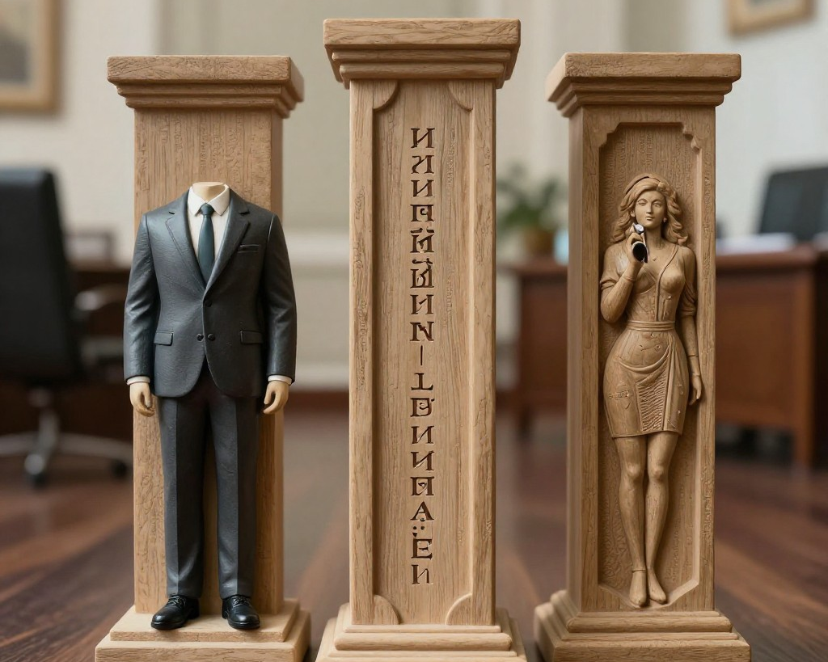
2
Три ключевых составляющих успешного имиджа юриста
Физический образ, голос и личный бренд вместе повышают ваши шансы на успех в суде на 30% при равных условиях.

Slide 3


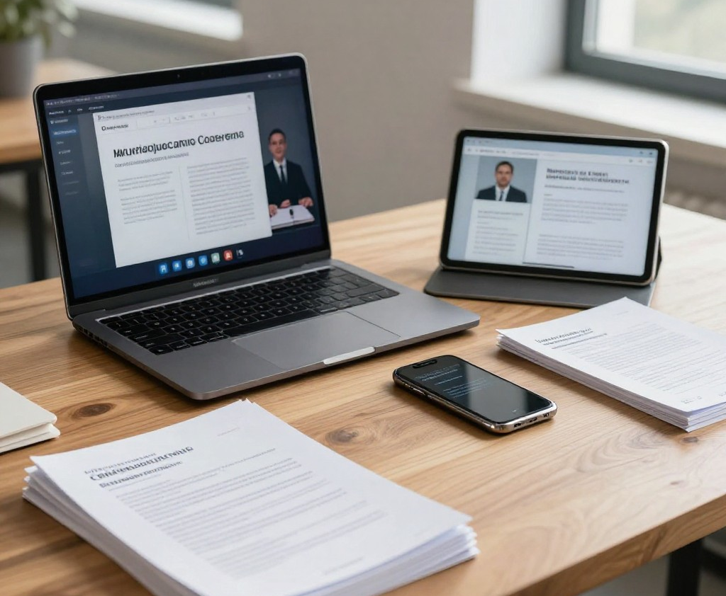
Асинхронность курса: учитесь в удобном режиме
3
Полный доступ 24/7
Все уроки доступны в любое время без привязки к расписанию. Вы выбираете удобный момент для занятий — дома, в офисе или в дороге.
Универсальность устройств
Курс адаптирован для просмотра на смартфонах, планшетах и компьютерах. Учитесь там, где вам комфортно, не теряя качества восприятия материала.
Длительность и материалы
Общий объем видео — 170 минут, распределенных на 14 дней. Есть возможность скачивать материалы и неоднократно возвращаться к урокам для закрепления знаний.

Slide 4

4
Почему этот курс важен именно для молодых юристов
Специально разработан для адвокатов и судей до 35 лет, учитывая особенности начала профессиональной карьеры в юридической сфере.
Предлагает практические советы и техники, основанные на реальной судебной практике, облегчая переход от теории к успешной практике.
Способствует формированию устойчивого и профессионального имиджа, который станет залогом карьерного роста и доверия клиентов.

Slide 5



5
Влияние имиджа на исход судебных дел
Исследование показывает четкую зависимость успеха от силы имиджа юриста в суде.
Сильный имидж значительно повышает шансы на победу, свидетельствуя о важности профессионального образа.
Опрос юридических компаний, 2023 год

Slide 6



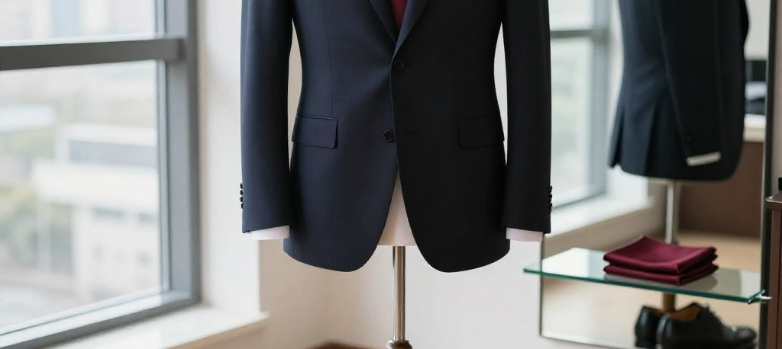
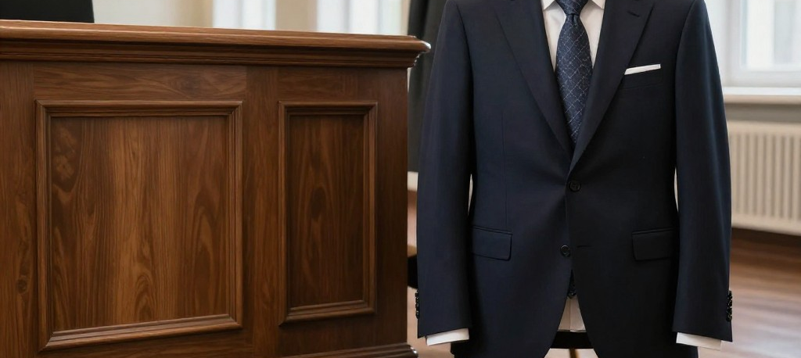
6
Физический имидж: создаем первое доверие
Значение костюма и ухоженности
Важность осанки и уверенного поведения
Строгий и аккуратный костюм вместе с чистой обувью формируют положительное первое впечатление, значительно влияя на восприятие юриста судьей.
Прямая спина и уверенная походка при входе в зал суда задают тон восприятию вашего профессионализма в первые 7 секунд.

Slide 7

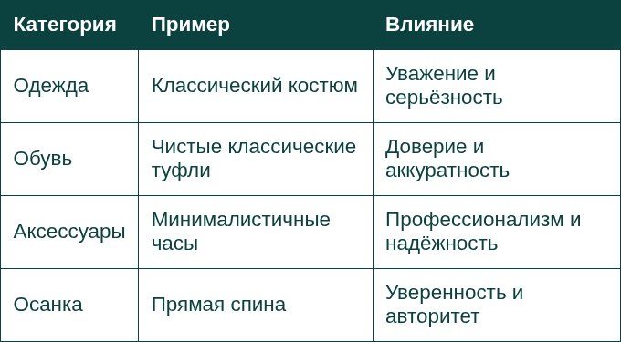
7
Ключевые элементы физического имиджа
Категории с примерами и их влияние на восприятие профессионализма юриста.
Четко подобранные элементы внешнего вида укрепляют доверие и создают устойчивое ощущение профессионализма.
HR-опросы юридических компаний

Slide 8



8
Вокальный имидж: ваш голос — ваш инструмент
Чёткая и выразительная речь помогает лучше донести аргументы и поддержать заинтересованность слушателей в зале суда.
Уверенный тембр и правильный темп речи создают основу для доверия и располагают судью и клиента к вам.
Грамотно расставленные паузы выделяют ключевые мысли, усиливая впечатление и делая выступление убедительным.

Slide 9



9
Дыхательные техники для контроля голоса
Контроль темпа и громкости
Специальные дыхательные упражнения помогают управлять дыханием, что обеспечивает ровный темп и достаточную громкость речи. Это способствует сохранению энергии и уверенности.
Улучшение дикции и артикуляции
Упражнения на чёткость произношения улучшают артикуляцию, а фраза-тон помогает развивать правильный голосовой тембр и делать паузы для акцентов.

Slide 10
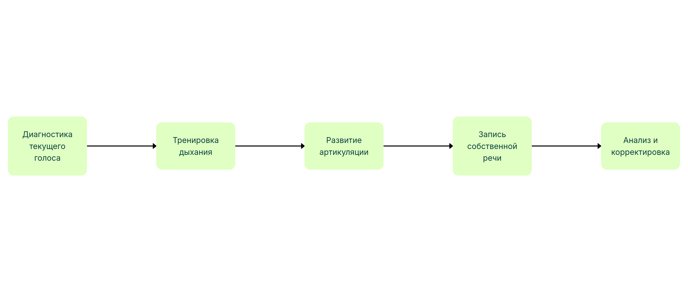
10
Пошаговый процесс формирования вокального имиджа
Последовательные этапы для достижения убедительности в суде

Slide 11

11
Личный бренд: долгосрочная профессиональная инвестиция
Формирование личного бренда требует последовательности — единый стиль и поведение закрепляются за юристом годами, создавая устойчивое впечатление у коллег и клиентов.
Публичные выступления и экспертные статьи усиливают позиционирование, демонстрируя глубину профессиональных знаний и практический опыт в правовой сфере.
Высокая узнаваемость обеспечивает доверие клиентов, что положительно влияет на количество и качество дел, повышая статус специалиста в отрасли.
Стабильность имиджа помогает строить долгосрочные отношения с клиентами и партнёрами, обеспечивая репутационную защиту и конкурентные преимущества.

Slide 12



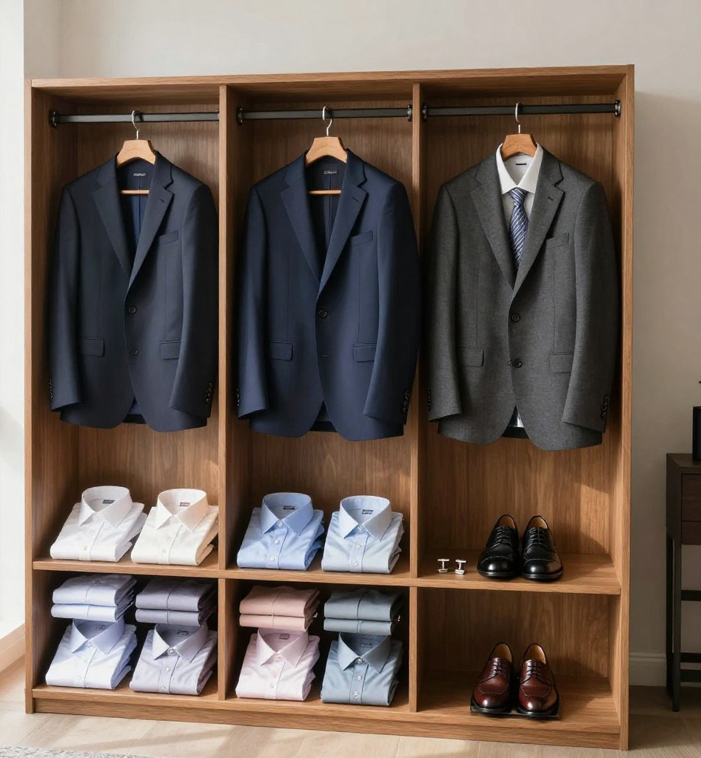
12
Капсульный гардероб юриста
Основой являются минимум три классических костюма, которые сочетаются с разнообразием рубашек, что позволяет легко составлять аккуратные и уместные образы для любой деловой ситуации.
Качественные классические туфли и сдержанные аксессуары дополняют образ, обеспечивая профессиональный внешний вид без лишних деталей, экономя время на подготовку к мероприятиям.

Slide 13

13
Рост доверия к юристам с личным брендом
Личный бренд способствует постепенному ежегодному увеличению обращений клиентов, подтверждая значимость имиджа в профессиональной практике.
Данные демонстрируют стабильный рост доверия к юристам с развитыми личными брендами, что позитивно отражается на их деловой активности и успехах.
Статистика агентств по юридическому маркетингу, 2021–2023

Slide 14
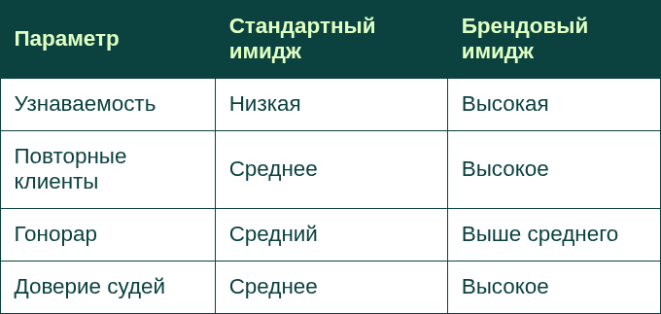
14
Сравнение стандартных и брендовых имиджей
Таблица иллюстрирует преимущества брендового имиджа юриста по ключевым бизнес-параметрам в сравнении со стандартным.
Ясно видно, что брендовый имидж значительно повышает ключевые показатели профессионального успеха и восприятия юриста.
Опрос юридических компаний, 2023

Slide 15

15
65% молодых юристов демонстрируют недостаточно строгий стиль и слабый голос, что негативно влияет на восприятие их компетентности.
65%
молодых специалистов допускают ошибки в стилевом оформлении и голосовом исполнении, что снижает их профессиональную привлекательность.
Исследование профессиональных тренингов, 2022

Slide 16
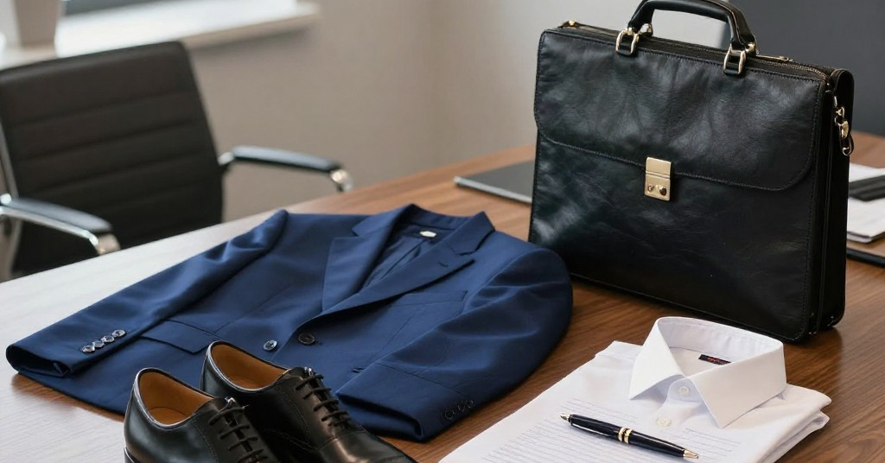
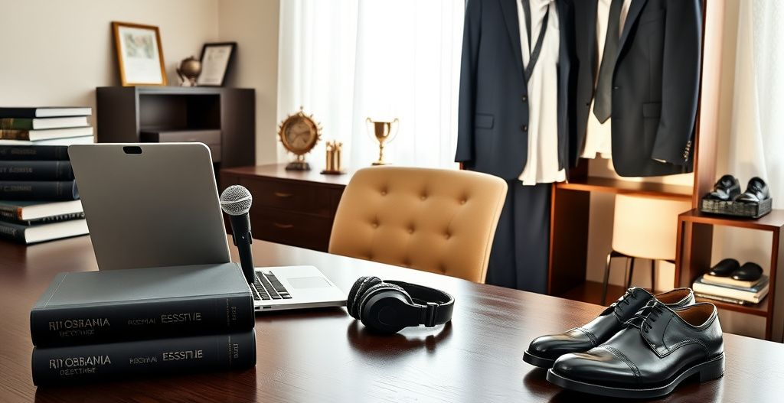
Кейс: успешная трансформация имиджа
16
Изменение стиля — новый уровень доверия
Адвокат с 10-летним стажем полностью обновила гардероб и обрела уверенность в голосе за 2 месяца. В результате количество выигранных дел выросло, а клиенты стали доверять больше.
Голос и образ как инструмент успеха
Систематическая работа над голосом позволила добиться чёткости и выразительности речи. Совместно с изменением имиджа это привело к повышению гонорара и росту профессионального статуса.

Slide 17




17
Психологические аспекты: внутреннее состояние и имидж
Уверенность отражается в естественных движениях и взгляде, формируя у собеседников ощущение искренности и профессионализма.
Контроль над тоном голоса помогает передавать важные мысли чётко и убедительно, снижая риск недопонимания в сложных ситуациях.
Внутреннее спокойствие минимизирует стрессовые реакции, что способствует адекватному поведению и укреплению авторитета юриста перед судом и клиентами.

Slide 18
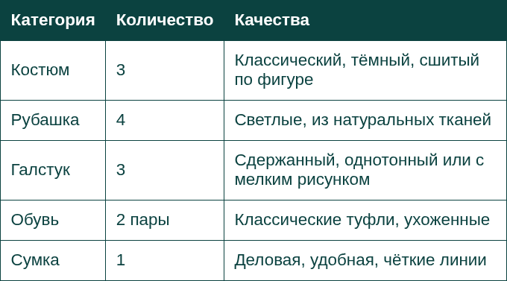
18
Гардероб: минимум и must-have
Таблица содержит рекомендованные категории предметов одежды с количеством и основными характеристиками, необходимыми для повседневной работы юриста.
Оптимальный гардероб сочетает в себе универсальность и строгость, что позволяет создавать привлекательный и профессиональный образ.
Рекомендации профессиональных стилистов, 2023

Slide 19
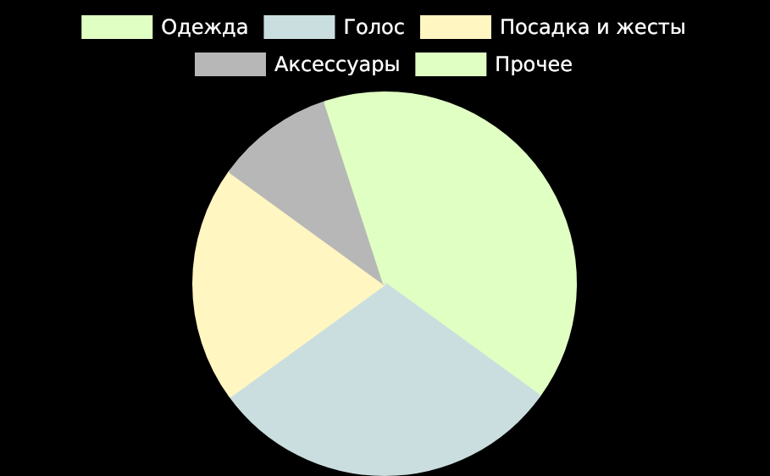
19
Распределение внимания судей на детали имиджа
Результаты показывают, что визуальный и вокальный имидж занимают ключевые позиции в восприятии судей.
Внимание судей сконцентрировано в первую очередь на одежды и голосе, что подтверждает важность комплексного подхода к формированию имиджа.
Опрос судей, 2022

Slide 20






20
Имидж как конкурентное преимущество
Выделение среди коллег
Рост доверия клиентов
Яркий и последовательный имидж помогает заявить о себе в профессиональном сообществе, увеличивая шансы на получение крупных и сложных дел.
Проверенный образ специалиста формирует у клиентов уверенность в компетентности, способствуя увеличению числа повторных обращений и рекомендаций.
Укрепление авторитета
Профессиональный имидж позиционирует юриста как надёжного советника, что повышает его статус в глазах суда и коллег и облегчает ведение переговоров.

Slide 21



21
Выбор индивидуального стиля: рекомендации экспертов
Индивидуальный стиль должен отражать специализацию юриста и личные особенности, создавая гармоничный образ, который будет легко узнаваем и уважаем коллегами и клиентами.
Эксперты советуют выбирать классические, строгие модели с небольшими акцентами, чтобы подчеркнуть профессионализм, избегая чрезмерного декора и ярких элементов, способных отвлекать внимание.
Важна согласованность всех деталей образа — от одежды до аксессуаров и прически, что демонстрирует внимательность к деталям и формирует положительное впечатление в профессиональной среде.
При выборе стиля следует опираться на рекомендации профессионального сообщества и опыт успешных юристов, чтобы обеспечить баланс между индивидуальностью и деловой этикой.

Slide 22



22
Цифровой имидж: онлайн-репутация юриста
Наличие активных аккаунтов в профессиональных социальных сетях и регулярное размещение делового контента повышают видимость и авторитет юриста в цифровом пространстве. Экспертные публикации формируют положительный имидж и расширяют круг доверенных клиентов.
Цифровой след напрямую влияет на уровень доверия со стороны клиентов и коллег, а также увеличивает количество предложений о сотрудничестве и участии в престижных проектах, что делает онлайн-репутацию важной составляющей профессионального успеха.

Slide 23




23
Практические задания курса: активные методы
Заключительная проверка
Обратная связь и самоконтроль для закрепления навыков и оценки прогресса, позволяющий корректировать стратегию формирования имиджа.
Разбор кейсов
Анализ реальных примеров успешных и неудачных имиджей с акцентом на практические рекомендации по улучшению профессионального облика.
Тренировочные видео
Просмотр и выполнение специальных упражнений для улучшения дикции, развития уверенности в голосе и постановки правильной осанки.
Вводное упражнение
Самодиагностика текущего имиджа с помощью чек-листов по одежде и голосу позволяет выявить зоны для развития и сформировать индивидуальный план работы.

Slide 24
24
Рекомендации для закрепления нового имиджа
Постоянно проводите самопроверку своего внешнего вида, голосовых навыков и поведения для выявления и устранения возможных слабых мест в профессиональном образе.
Регулярно запрашивайте конструктивную обратную связь от коллег и менторов, чтобы объективно оценить восприятие вашего имиджа со стороны и корректировать его в соответствии с требованиями профессии.
Плавно внедряйте новые элементы имиджа в повседневную практику, что обеспечит естественное восприятие изменений и повысит эффективность формируемого образа.

Slide 25

Завершение курса: путь к профессиональному успеху
Освоение трёх ключевых аспектов имиджа — физического, вокального и личного бренда — значительно повышает конкурентоспособность, способствует карьерному росту и укрепляет доверие клиентов и коллег.

